Slide 1
Imagen de portada: Padre Érick Félix, CM

Slide 2
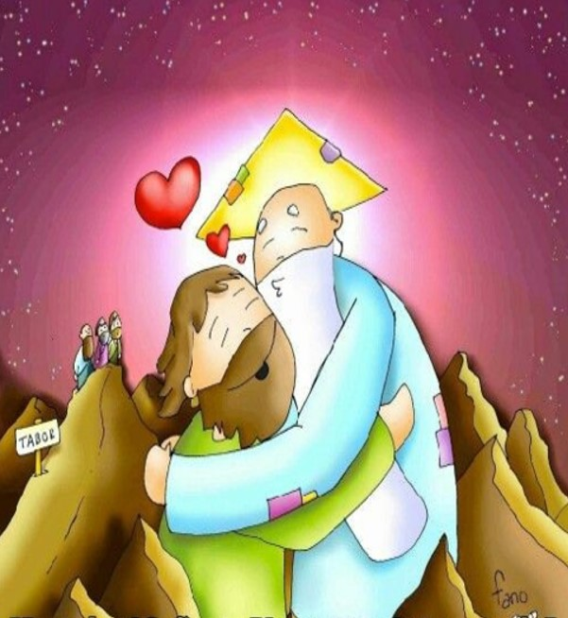
LECTIO DIVINA – DOMINGO 31º TO –Ciclo B
EL MANDAMIENTO MAS IMPORTANTE
Marcos 12,28-34
EL MANDAMIENTO MÁS IMPORTANTE
31 octubre 2021

Slide 3
Ambientación :
Biblia abierta, dentro un corazón con la palabra: ¡Amarás!
¡Amarás!
Cantos sugeridos:Amar es entregarse; Amar es vida.

Slide 4
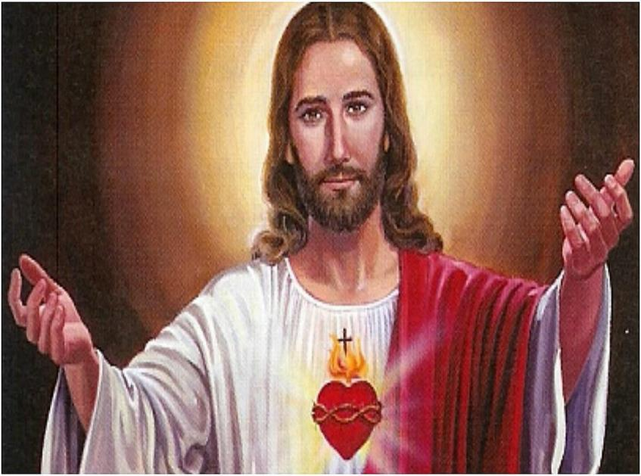
AMBIENTACIÓN:
Dios como único Señor surge la exigencia de amar al prójimo. Jesús llevará este mandamiento a su plenitud.
El Evangelio de hoy nos exhorta a vivir desde lo esencial, que se resume en un amor indiviso a Dios y al prójimo. Del reconocimiento de

Slide 5
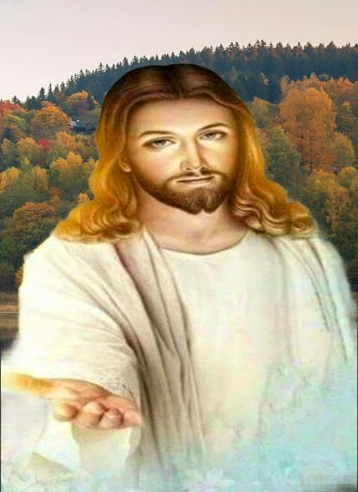
1.- Oración inicial
Señor Jesús,
te preguntan:
¿cuál es el mandamiento más importante?...
y ahí manifiestas el corazón de toda nuestra fe, la actitud y la disposición que debemos tener en relación a Dios y a los que nos rodean, pues nos haces ver,
que debemos amar a Dios y amar al prójimo, como expresión de nuestra búsqueda de ti y adhesión vivencial a ti.

Slide 6
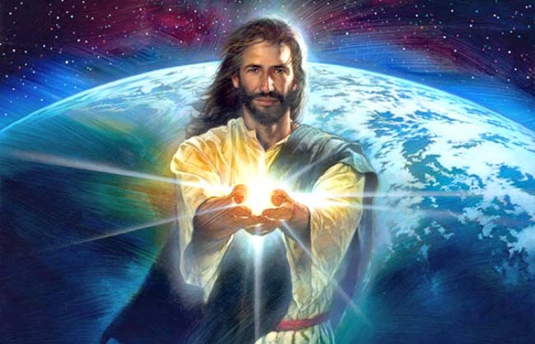
Señor, ayúdanos a confrontar nuestra vida
con tu proyecto de amor,
con lo que Tú quieres y esperas de nosotros,
para que cada vez más actuemos y vivamos
como Tú lo hiciste y como Tú quieres
y esperas de nosotros.
Que así sea.

Slide 7
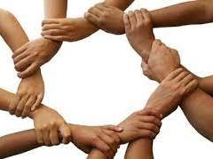
LECTIO
¿Qué dice el texto? Marcos 12, 28-34
Motivación:
En la
medida que nuestro amor a Dios sea sincero y auténtico, esto lo expresaremos en nuestra relación con los demás, donde se hará evidente aquello que sentimos respecto del Señor,
y nuestra fe se notará en la actitud que tengamos con los que nos rodean. Escuchemos:

Slide 8
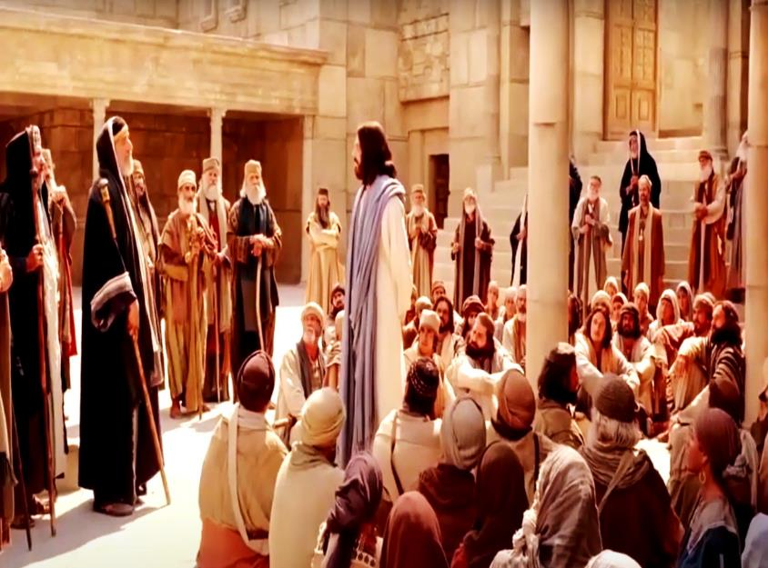
Marcos 12,28-34
En aquel tiempo, un escriba se acercó a Jesús y le preguntó: ¿Qué mandamiento es el primero de todos?

Slide 9
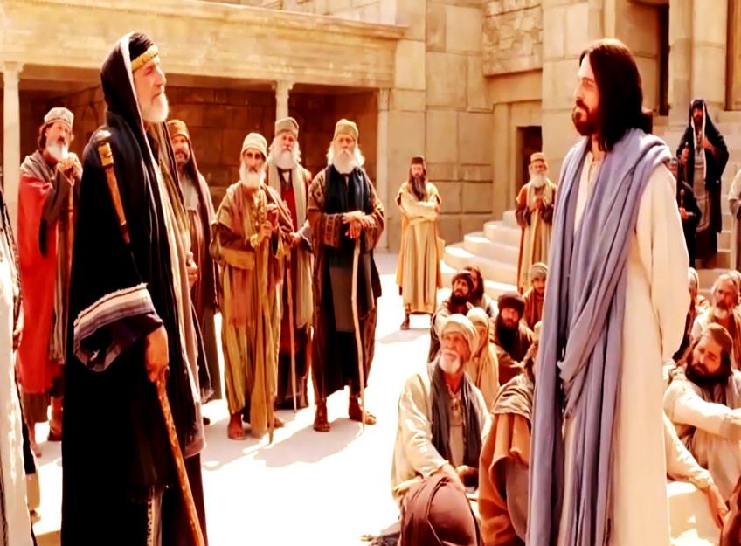
Respondió Jesús:
El primero es: «Escucha, Israel; el Señor nuestro Dios, es el único Señor: amarás al Señor tu Dios con todo tu corazón, con toda tu alma, con toda tu mente, con todo tu ser».

Slide 10
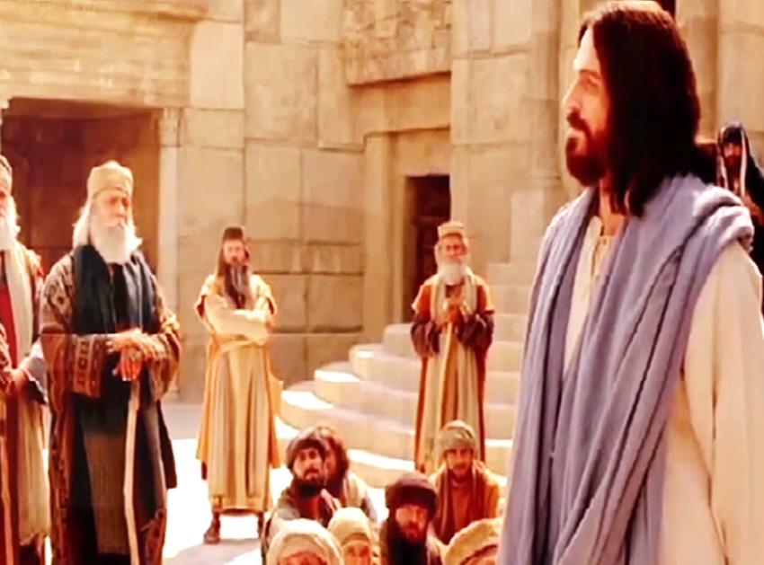
El segundo es éste: «Amarás a tu prójimo como a ti mismo. No hay mandamiento mayor que éstos».

Slide 11
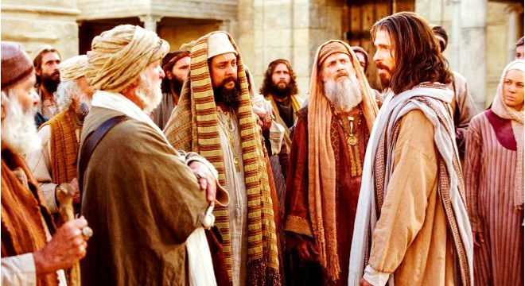
El escriba replicó:
Muy bien, Maestro, tienes razón cuando dices que el Señor es uno solo y no hay otro fuera de él; y que amarlo con todo el corazón, con todo el entendimiento y con todo el ser, y amar al prójimo como a uno mismo vale más que todos los holocaustos y sacrificios.

Slide 12
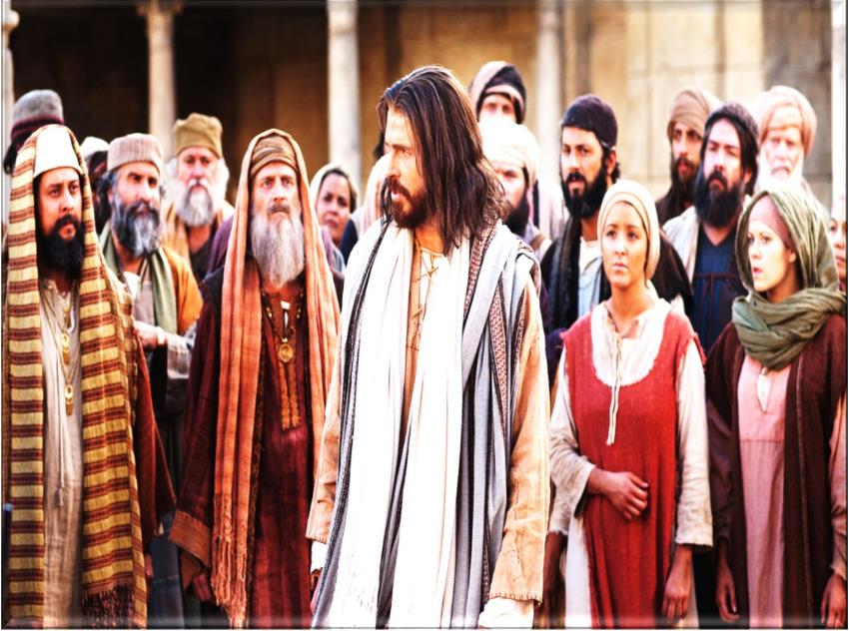
Jesús, viendo que había respondido sensatamente, le dijo:
«No estás lejos del reino de Dios».
Y nadie se atrevió a hacerle más preguntas.

Slide 13
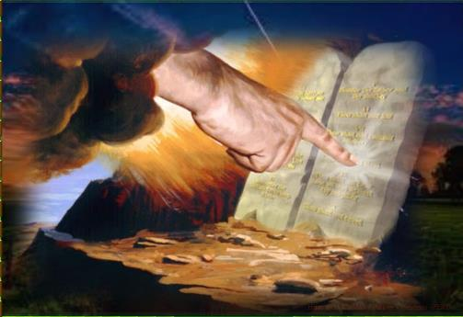
Preguntas para la lectura:
¿Qué le pregunta el letrado que se acerca a Jesús?

Slide 14
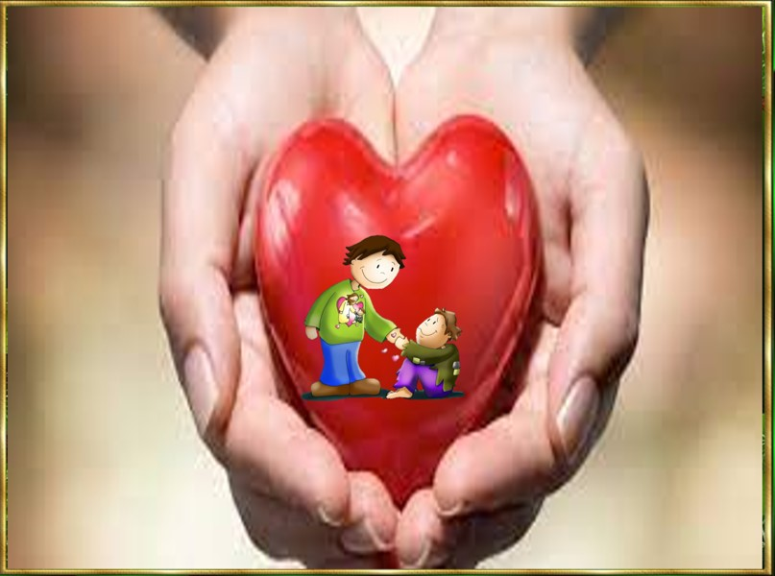
¿Cómo le responde?
¿Cuál es la novedad que aporta el Señor a lo que exige la ley?

Slide 15
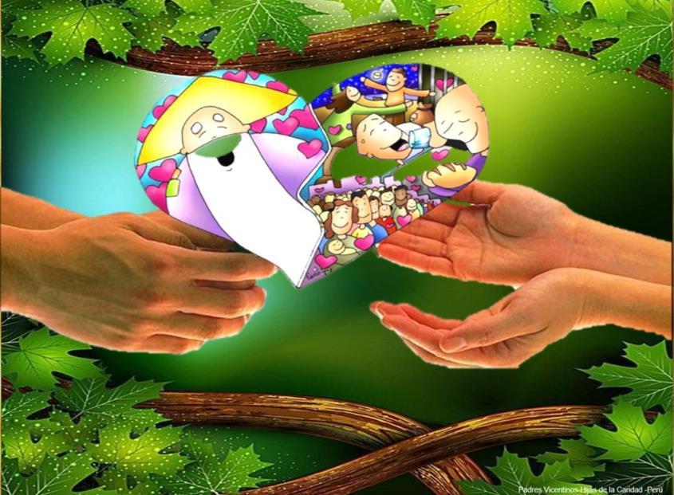
¿Cómo reacciona el escriba?
¿Qué le responde?

Slide 16
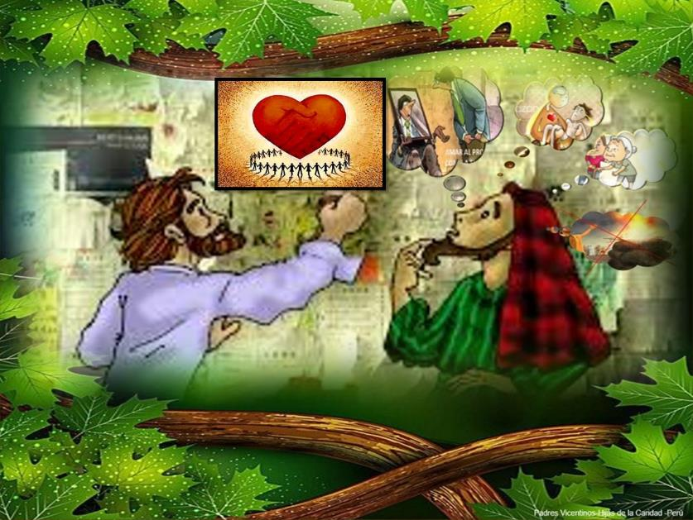
¿Qué dice con respecto al culto, a los sacrificios que prescribía la Ley?

Slide 17
¿Qué le
dice
Jesús?

Slide 18
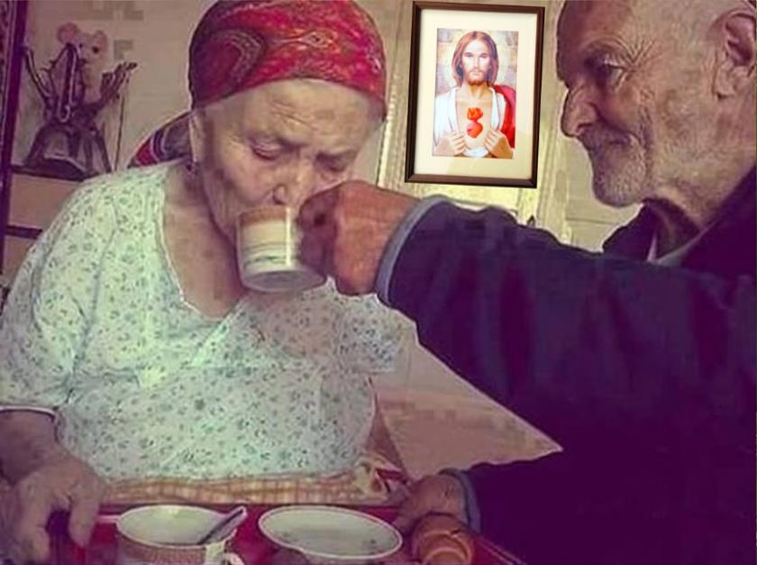
MEDITATIO
¿Qué ME dice el texto?
Motivación:
El amor es la norma suprema del cristiano, hasta el punto de que todo lo demás, incluso el culto que ofrecemos a Dios, carece de valor si no expresa amor al Señor y al prójimo. Con humildad y realismo, dejemos que este texto cuestione nuestra adhesión a Cristo y la manera como estamos viviendo nuestro compromiso.

Slide 19
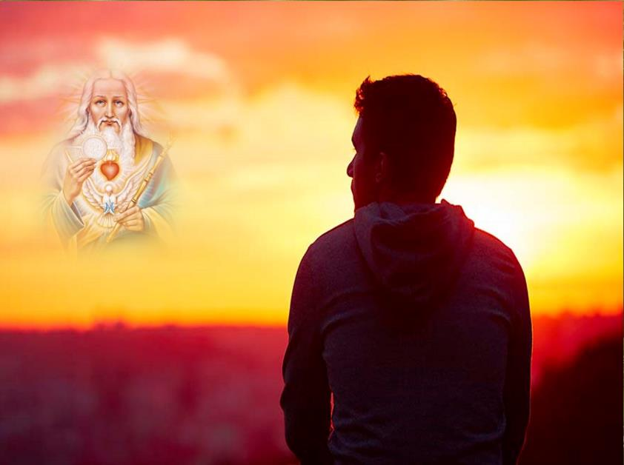
El amor a Dios parte del hecho, que Él ocupa el centro de mi corazón.
¿Qué lugar ocupa Dios en mi vida?, ¿qué importancia le doy?, ¿de qué manera me relaciono con Él?.

Slide 20
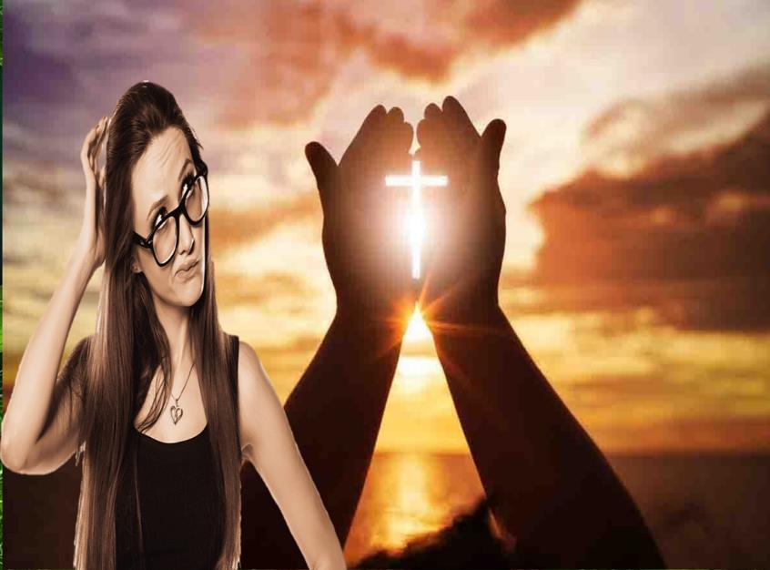
¿Qué leyes, normas, costumbres… has colocado en tu vida por encima del amor?

Slide 21
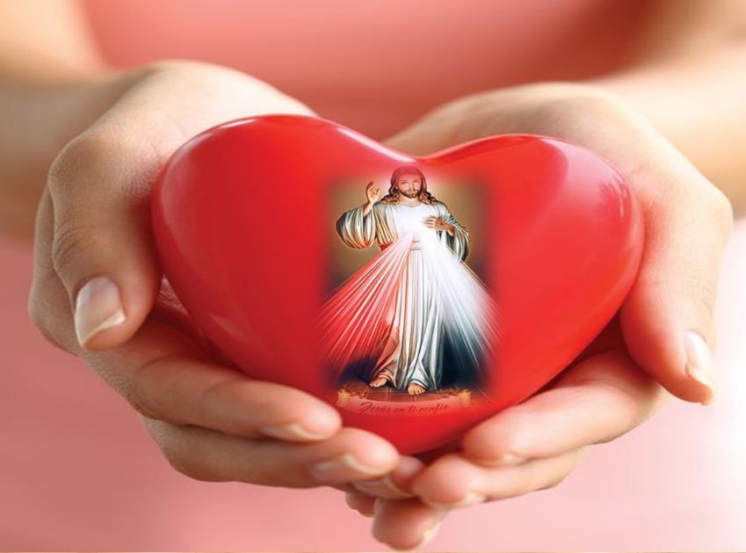
¿Qué significa en tu vida “amar al Señor tu Dios con todo tu corazón, con toda tu alma
con todas tus fuerzas”? ¿cómo lo expresas ante los demás?

Slide 22
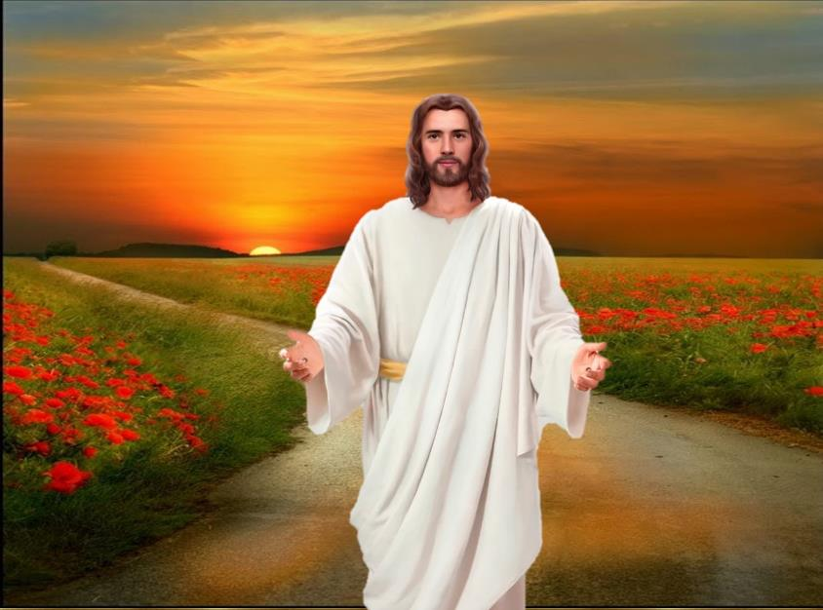
Jesús dice al letrado: “No estás lejos
del Reino de Dios”
¿Qué diría de ti?
¿por qué?.

Slide 23
Sabiendo que el amor, es actitud y vida, ¿cuál es mi actitud con aquellos que tengo a mi lado?,
¿puedo decir que soy reflejo y presencia de Dios para ellos?

Slide 24
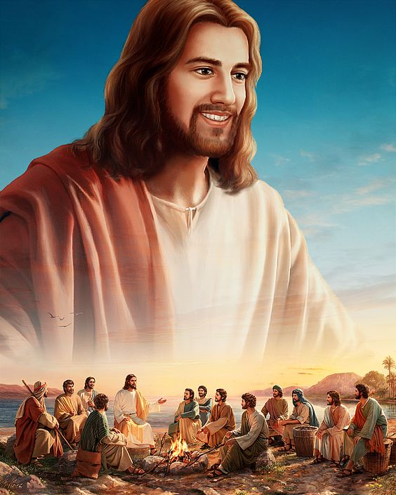
ORATIO
¿Qué le digo al Señor motivado por su Palabra?
Motivación:
Jesús nos ha insertado en la dinámica del amor y desde allí estamos llamados a vivir amando. Concluimos nuestro encuentro agradeciendo el don de Dios y pidiéndole que seamos auténticos en nuestro amor.

Slide 25
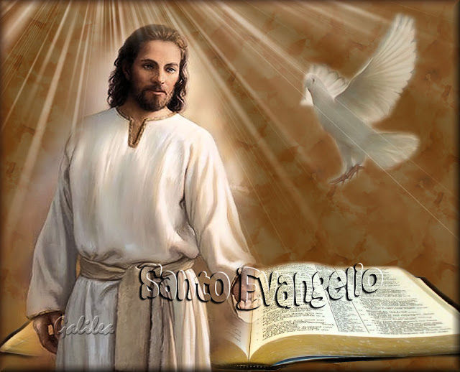
•Luego de un tiempo de oración personal, podemos compartir en voz alta nuestra oración, siempre dirigiéndonos a Dios mediante la alabanza, la acción de gracias o la súplica confiada.

Slide 26
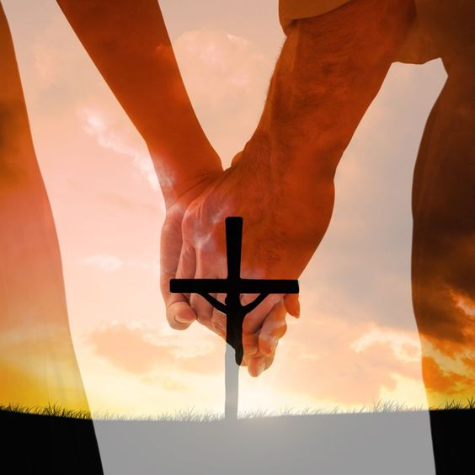
Salmo 17
Yo te amo, Señor; tú eres mi fortaleza; Señor, mi roca, mi alcázar, mi libertador.
Yo te amo, Señor; tú eres mi fortaleza.

Slide 27
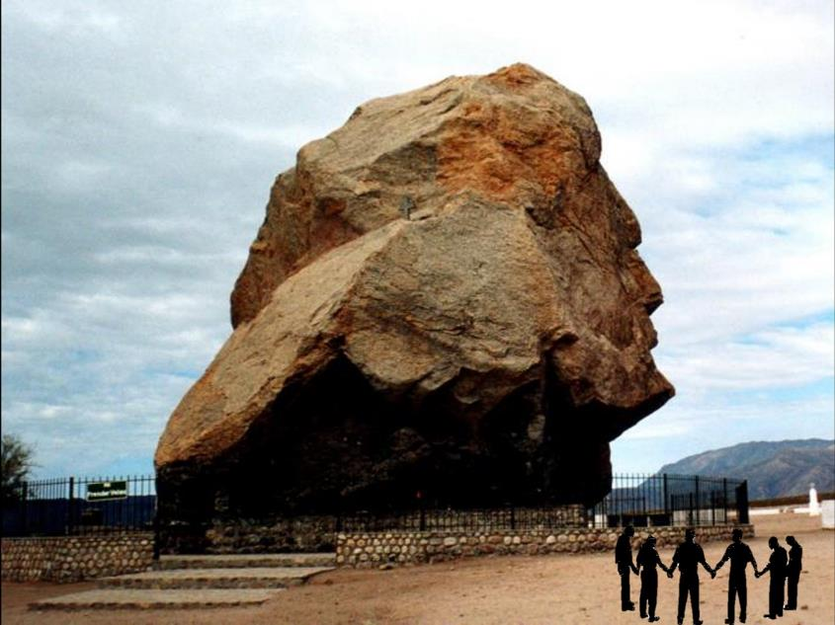
¡Dios mío,
peña mía,
refugio mío, escudo mío, mi fuerza salvadora, mi baluarte. Invoco al Señor de mi alabanza y quedo libre de mis enemigos.
Yo te amo, Señor, tú eres mi fortaleza

Slide 28
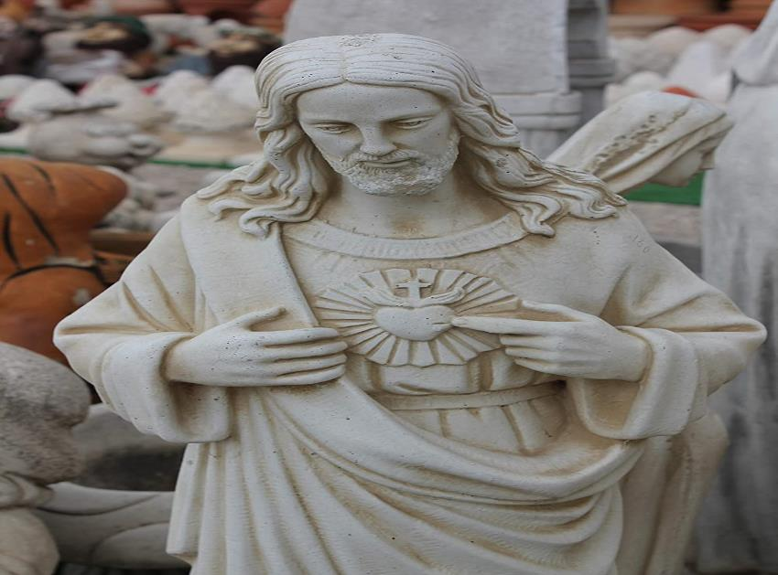
Viva el Señor, bendita sea mi Roca, sea ensalzado mi Dios y Salvador. Tú diste gran victoria a tu rey, tuviste misericordia de tu Ungido.
Yo te amo, Señor; tú eres mi fortaleza

Slide 29
CONTEMPLATIO
¿Qué me lleva a hacer el texto?
Motivación:
San Vicente en una conferencia a los misioneros
sobre la caridad afirma:
“Esta caridad es de obligación; es un precepto divino que abarca otros. Todos saben que en el amor de Dios y del prójimo están comprendidos toda la ley y los profetas, todo se condensa en ello; todo se dirige allá; y este amor tiene tanta fuerza y primacía que el que lo posee cumple las leyes de Dios, ya que todas se refieren a este amor, y este amor es el que nos hace hacer todo lo que Dios pide de nosotros…
Dadme a un hombre que ame a Dios solamente, un alma elevada en contemplación que no piense en sus hermanos; esa persona, sintiendo que es muy agradable esta manera de amar a Dios, que le parece que es lo único digno de amor, se detiene a saborear esa fuente infinita de dulzura.

Slide 30
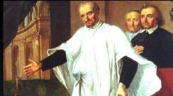
Y he aquí otra persona que ama al prójimo, por muy vulgar y rudo que parezca, pero lo ama por amor de Dios. ¿Cuál de esos dos amores creéis que es el más puro y desinteresado? Sin duda que el segundo, pues de ese modo se cumple la ley más perfectamente.
Ama a Dios y al prójimo. ¿Qué más puede hacer?”
(Conferencia 30 mayo 1659)

Slide 31
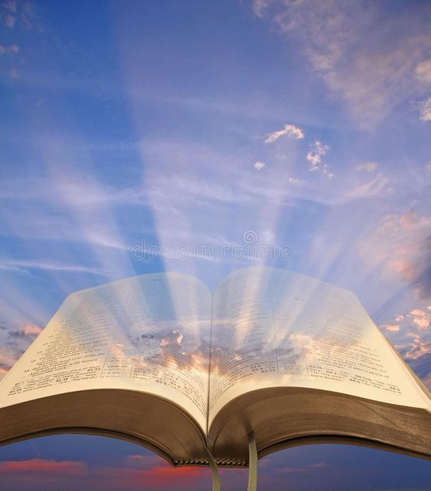
Compromiso:
Inspirado por la Buena Nueva recibida, piensa en algunos signos concretos de tu vida que muestren durante la semana el amor: a Dios,
al prójimo,
a ti mismo.

Slide 32
Oración final
Señor Gracias por tu Palabra.
Gracias por dedicarme estos mandamientos.
Gracias Señor por recordarme que sobre todo hay que amar al prójimo. Y también amarse a uno mismo, con la medida que Tú nos amas y valoras.
Dame la Gracia de saber encontrar en mi vida esos agujeros en mi corazón donde nunca permití que Tú vengas a Reinar. Donde en su lugar puse ídolos, que yo mismo me fabriqué y que me doy cuenta que no llevan a la felicidad.

Slide 33
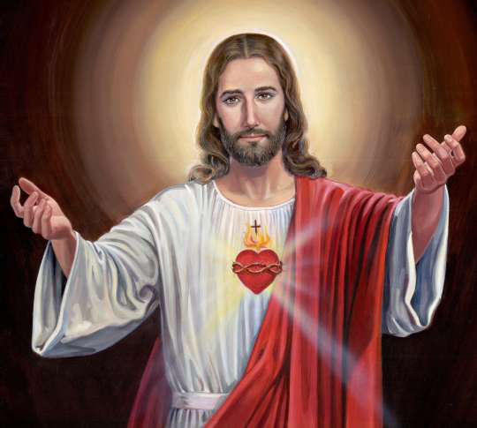
Señor que haga del amor la base de mi vida.
Y el amor también indica perdonar y buscar la justicia.
Que siempre sea justo y siempre sea amoroso contigo
y con los demás.
Dame la gracia de reconocerte a Ti, como el único Dios verdadero y de poder seguirte y amarte en todo.

Slide 34
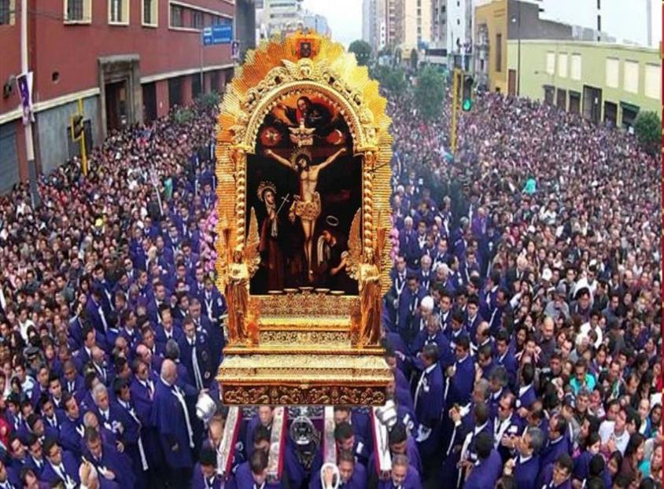
Texto de Lectio Divina: Padre César Chávez Alva (Chuno) C.ongregación de la Misión.
Power Point : Sor Pilar Caycho Vela - Hija de la Caridad de San Vicente de Paúl

